Slide 1
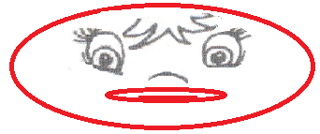
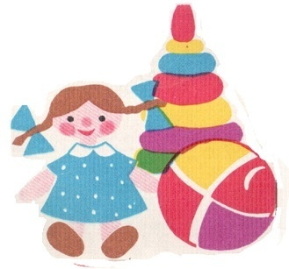
Игрушки. Гласный звук «И».
МБДОУ № 10
«Золушка» г. Оха
Сахалинская обл.
Учитель-логопед
Иванова О.Ф.
2019 г.

Slide 2
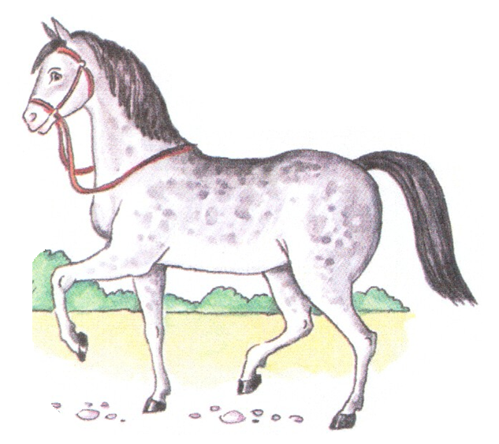
«Волшебный мешочек».
- Ты мешочек открывайся - игрушка появляйся (лошадка)

Slide 3
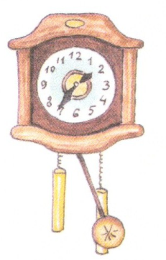
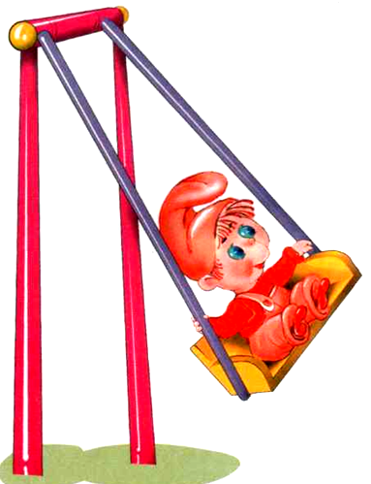
Весёлый Язычок
Подвижность губ - «Заборчик-Дудочка» - Подвижность языка – - «Прижмём Язычок» зубами /тя - тя - тя/, губами/пя-пя-пя/
«Качели»
«Часики».

Slide 4
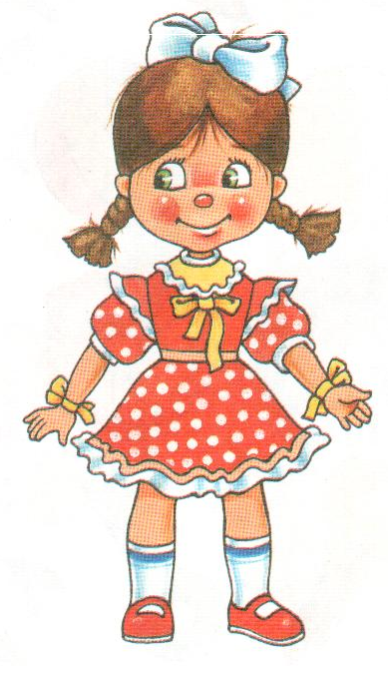
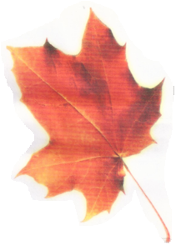
Кукла Ира принесла
Осенние листики

Slide 5
Фонетическая разминка
Мы листики осенние, на ветках мы сидим, дунул ветер дунул: «У___» - летим.

Slide 6
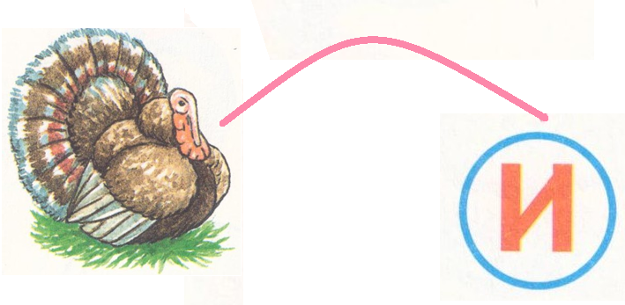
ТЯНЕМ ГЛАСНЫЙ ЗВУК СТОЛЬКО, СКОЛЬКО МОЖЕШЬ.

Slide 7
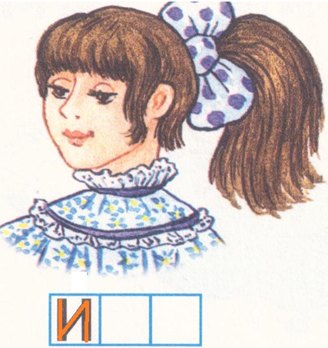
ТЯНЕМ ГЛАСНЫЙ ЗВУК Имя девочки

Slide 8
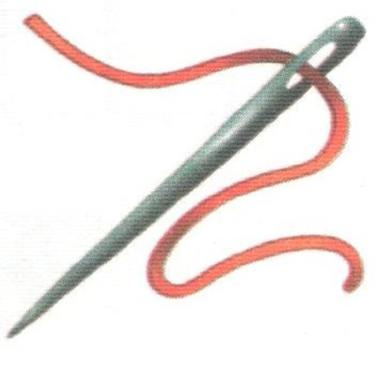
ТЯНЕМ ГЛАСНЫЙ ЗВУК ИГЛА - ИГЛЫ

Slide 9
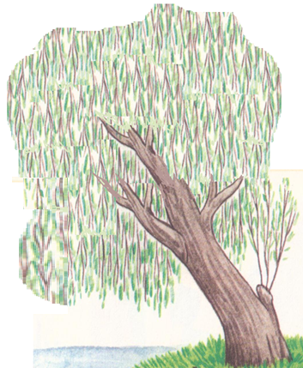
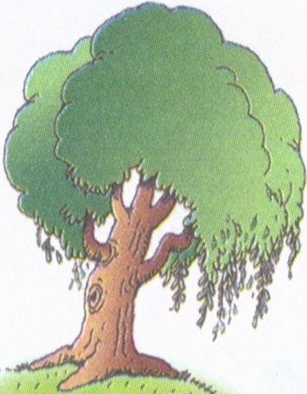
ИВА - ИВЫ Слева - справа

Slide 10
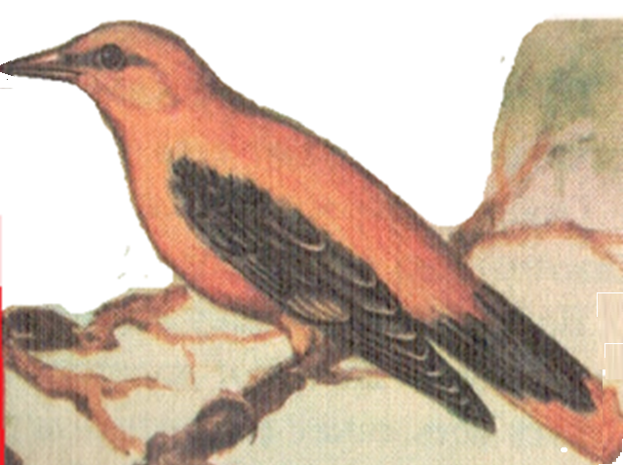
ИВОЛГА

Slide 11
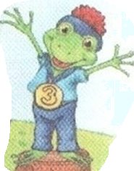
«Повтори три действия».
- Подпрыгнуть, хлопнуть в ладоши,
руки к плечам: «И____».
Подпрыгнуть, хлопнуть в ладоши,
руки в стороны : «А___».
Подпрыгнуть, хлопнуть в ладоши,
руки вверх: «У___».

Slide 12
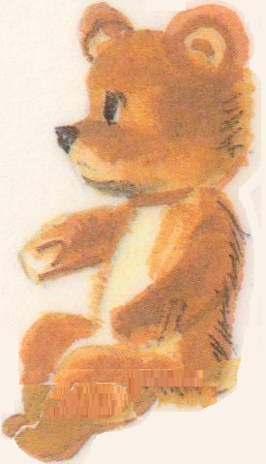
«Отгадайте загадку»
- Живой в лесу живёт,
а плюшевый
к детям идёт.

Slide 13
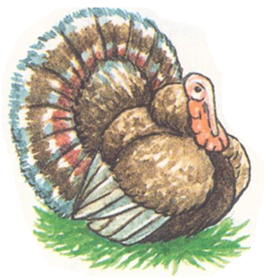
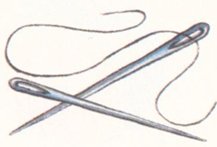
«Запомни и назови три картинки»
- Что слева?, ..справа?, ..между?

Slide 14
«Отгадай, чего не стало?»
нет ивы нет игл

Slide 15
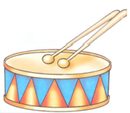
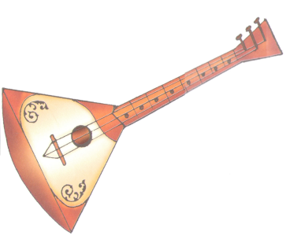
Мы игрушки
не простые: разноцветные, смешные. Любит нас детвора - Начинается игра!

Slide 16
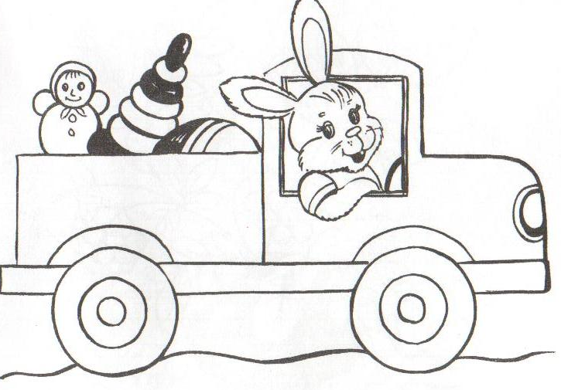
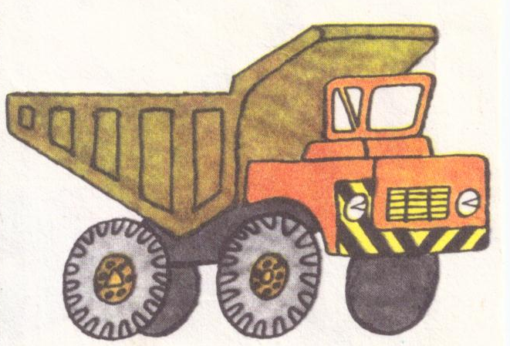
Как можно играть с игрушками?
Собирать, играть, заводить, строить, подбирать, убирать, возить, увозить, ловить, укладывать, гулять.

Slide 17
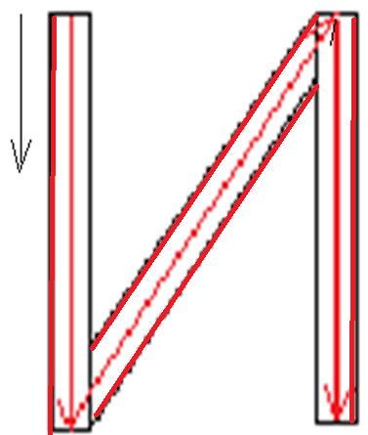
Гласная буква «И».
Звуки слышим,
букву пишем неотрывно.
Стихи про букву «И».
И - и - надела поясок –
Снизу вверх – наискосок.
Снизу вверх его тянула,
К правой ручке пристегнула.

Slide 18
Какая игрушка любимая?
С каким гласным звуком вы сегодня играли?

